Slide 1
情報総合プログラミング実習Ⅱ
~ ポケモンシルエットクイズ ~
15816015 大見 涼
15816074 畠山 美礼

Slide 2
概要
ポケモンのシルエットが出るので、図鑑説明をヒントに答えてもらう。
お題のポケモンはランダムに登場。
ポケモンが好きなユーザを対象としている。

Slide 3
目的
ウェブデザインを如何にシンプルかつ分かりやすいものにできるかに重点を置く。
Pythonによるウェブサイトを構築する方法を理解する。

Slide 4
工夫した点
HTML/CSSでは、ボタンを押して文章や画像を表示するとき、下にスライドしながら表示するようにした。
Pythonでは、 random.randint()を使用することで、表示する画像と文章をランダムで指定した。

Slide 5
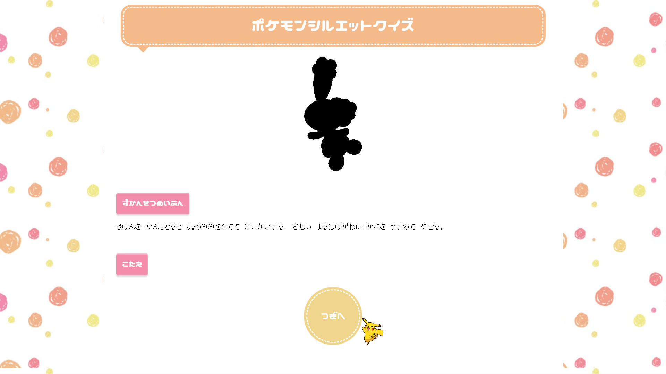
画面キャプチャ(1)

Slide 6
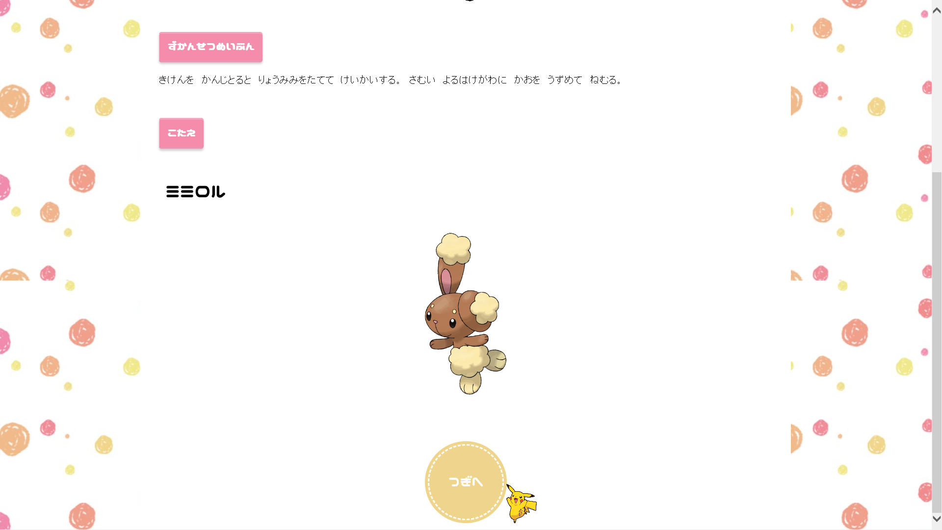
画面キャプチャ(2)

Slide 7
感想
この授業で初めてPythonを使用したが、Cより仕様が単純だったためコードが書きやすかった。
思った通りのウェブデザインを実現することが難しかったが、納得できるものを作れたのでよかった。

